Slide 1
SHMU-2 Vushtrri
PUNIM SEMINARIK
LENDA:INFORMATIK
KLASA : IX-6
PUNOI:MIRJETA SHABANI
LORETA AZEMI
VUSHTRRI,2015

Slide 2
PËRMBAJTJA E PUNIMIT
HYRJE………………….…………………………………….3
ERGONOMIA ………………………….……………..4-10
PËRFUNDIMI DHE REKOMANDIMI …………..11
LITERATURA ……………………………………………12

Slide 3
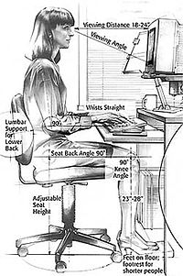
HYRJE
Shkenca e quajtur Ergonomia merret me trajtimin e problemeve të punës dhe vendit të punës.Kujdesi i pakt gjatë punës me kompjuter mund të shkaktoj dhimbje të shpinës,lodhje të syve dhimbje të duarve dhe posaqerisht shuplakes së dorës,dhimbje të kokës e probleme të tjera .

Slide 4
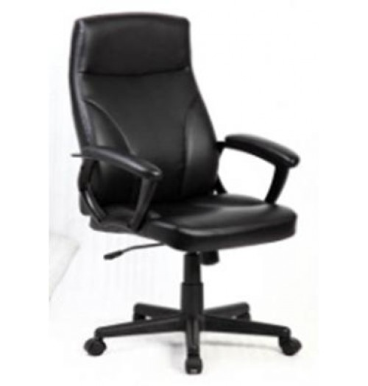
KARRIGA
Karriga duhet të jetë e rehatshme,
ne duhet ti mbajmë këmbët sa
më drejtë po ashtu duhet karriga
të jetë mbi 90 shkallë,shpina të
Qëndrojë sa më drejt dhe duart
Të jenë të drejtuara me tastier,
bërrylat të kenë mbështetje të
rehatshme.Dhe po ashtu
rekomandohet që pozita e trupit
të ndërrohet herë pas here në mënyrë që muskujt të lëvizin.

Slide 5
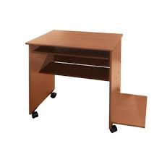
TAVOLINA
Tavolina e cila ka njësinë lëvizëse për
tastier është më e përshtatshme se ajo
që nuk e ka.Lartësia e zakonshme e
tavolinës është shumë e përshtatshme.
Vendosja e tastierës dhe e mausit në
nivelin e duarve ose nën tavolinë
është shumë e përshtatshme.Nëse kjo nuk është e mundshme atëherë ngritja e karriges e zgjedh problemin.

Slide 6
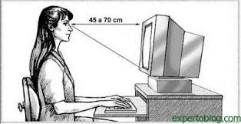
MONITORI
Pozita më e mirë e monitorit është drejt para fytyres.Nëse monitori nuk është drejt me fytyrë ai mund ti demtojë sytë dhe të ketë dhimbje koke,qafe etj, dhe duhet të jetë I larguar nga sytë sa gjatësia e krahut të shtrirë,për monitorët e mëdhenj 20 inç ose më shumë preferohet distancë pak më e madhe.Lartësia ideale e monitorit do të ishte kur sytë tuaj janë 45cm nën skajin e epërm të monitorit.Gjithashtu monitori duhet të ketë kthjelltësinë e tij në nivel që të mos jetë dëmtues,për shikim.

Slide 7
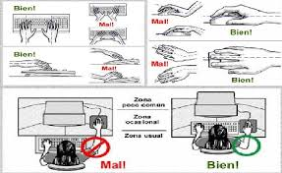
MAUSI
Mausi duhet të vendoset afër tastierës dhe në pozitë që lehtë mund të kapet.Dora duhet të jetë në menyrë të drejt duhet të lëviz i tërë krahu jo vetëm shuplaka e dorës,miu duhet të ketë pastërtinë e topit të miut që të jetë më lehtë i lëvizshëm.

Slide 8
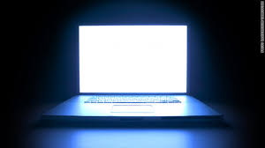
NDRIÇIMI
Po ashtu edhe ndriqimi duhet të jetë në atë mënyrë që ti të mund ti shohësh mirë ekranin apo faqet e PC-së.Ndriçimi duhet të jetë i but,pa hije dhe pa vizëllima.Në fakt,kur përdorim shumë kompjuterin shikimi është i pari që vihet në rrezik.Mjafton të mendosh
që vetëm me dy orë në ditë
para monitorit mund të
shtohen serizisht problemet
e shikimit dhe gjysma e orëve
që kalohen para kompjuterit
për punë ose në shtëpi mund ta
kalojnë orarin zyrtar te 8-s

Slide 9
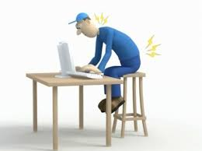

Slide 10
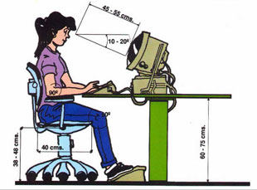
Puna e gjatë me kompjuter shkakton shtangitej muskujsh dhe dopsim të kondicionit fizik. prandaj duhet të bëjm pushime të kohë paskohëshme dhe lëvizje gjatë punës. Nëse kushtet e punës na diktojn që të rrimë ulur gjatë pran PC atëher duhet të kemi parasysh disa rekomandime.

Slide 11
PËRFUNDIMI DHE REKOMANDIMI
Është shumë me rëndësi që gjatë qëndrimit para kompjuterit të kemi parasysh pasojat që mund ti kemi pastaj.Ju,rekomandoj që të mësoni më mirë për shkencën e ergonomisë që të parandaloni dëmtimet si: dhimbjet në shpin,duar,sy etj.

Slide 12
LITERATURA
Teksti është marr nga web faqet e ndryshme në internet.
http://boniproduction.at.ua/
https://www.google.com
Libri i mësim zgjedhorë informatikë ,klasa VIII,

